Slide 1
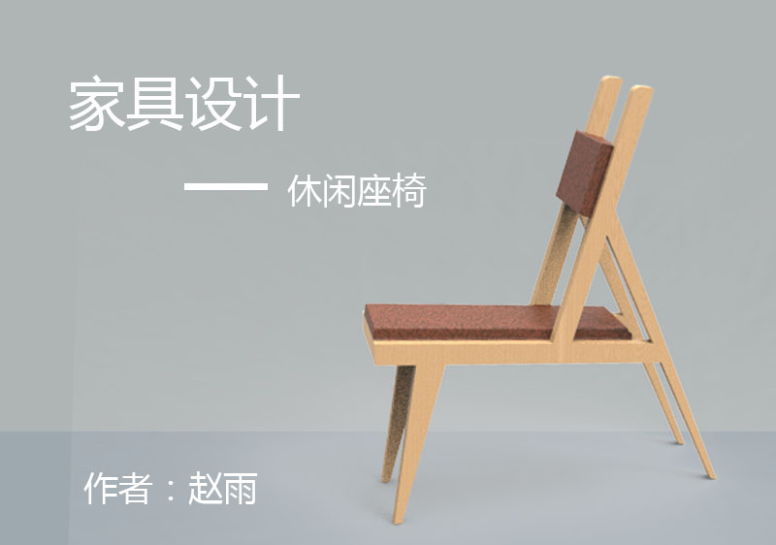

Slide 2

第一部分
第二部分
第三部分
第四部分
前期调研
设计定位
设计过程
使用场景

Slide 3

前期调研

Slide 4

在如今这个时代，日常家具的发展可谓是日新月异，座椅为生活中不可缺少的用具，不仅起着提供休息的作用，更是美化居家气氛的重要工具。随着装饰风格趋于多元化，人们对日常生活中的工业产品中的情感要求越来越高，人们已经不仅仅满足于这些产品的基本使用功能，人们开始更加注重产品给他们所带来的情感上的体验以及精神上的愉悦。
近些年来，随着城市智能化脚步的加快，越来越多的人们承受着城市快速发展所带来的压力和困扰，在城市的“围墙”里，人们也越来越渴望回归到返璞归真的自然生活状态中。因此，自然环保的设计理念应运而生，以绿色环保、清新自然为主题设计的产品也越来越受到年轻人的追捧。

Slide 5

消费者年龄分析
年龄分析
A.青少年（12-25岁）：此年龄阶段的人群属于未成年向成年人过度的阶段，对自己的喜好和周围事物的认识还没有形成定性思维，在家具的选择和购买上易受周围因素和他人的影响。
B.中老年（45-70岁）：此年龄段的人主要以退休在家的休闲一族为主，他们追求健康饮食，注重养生，在生活上追求的是清静、自然的意境，更追求人性化有情感有故事的产品。一款舒适的休闲座椅是他们的不二选择。
C. 中青年（25-45岁）：这个年龄段的人群大多属于职场一族，是社会生产和发展的主力军，但是他们同时承受着比其他年龄阶层都要大的生活压力和学习压力。若能在居室中放上一款能够缓解压力，优雅大方的座椅，将是一件令人期待的事情，因此这个年龄段的人是家具的比较主要的消费人群。

Slide 6

使用心理分析
归属感
自然美
座椅作为我们日常生活中每一天的重要用具，它虽普通，但它却成为家的一种象征。
人们渴望追求自然美景，追求心灵宁静的心理将在这款家具的所营造的氛围中得到释放。

Slide 7

设计分析

Slide 8



色彩定位
框架
坐垫
木质色
皮革酒红色

Slide 9
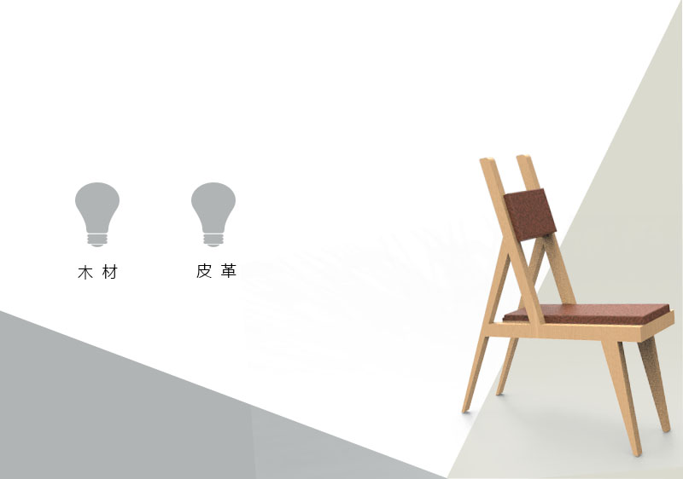
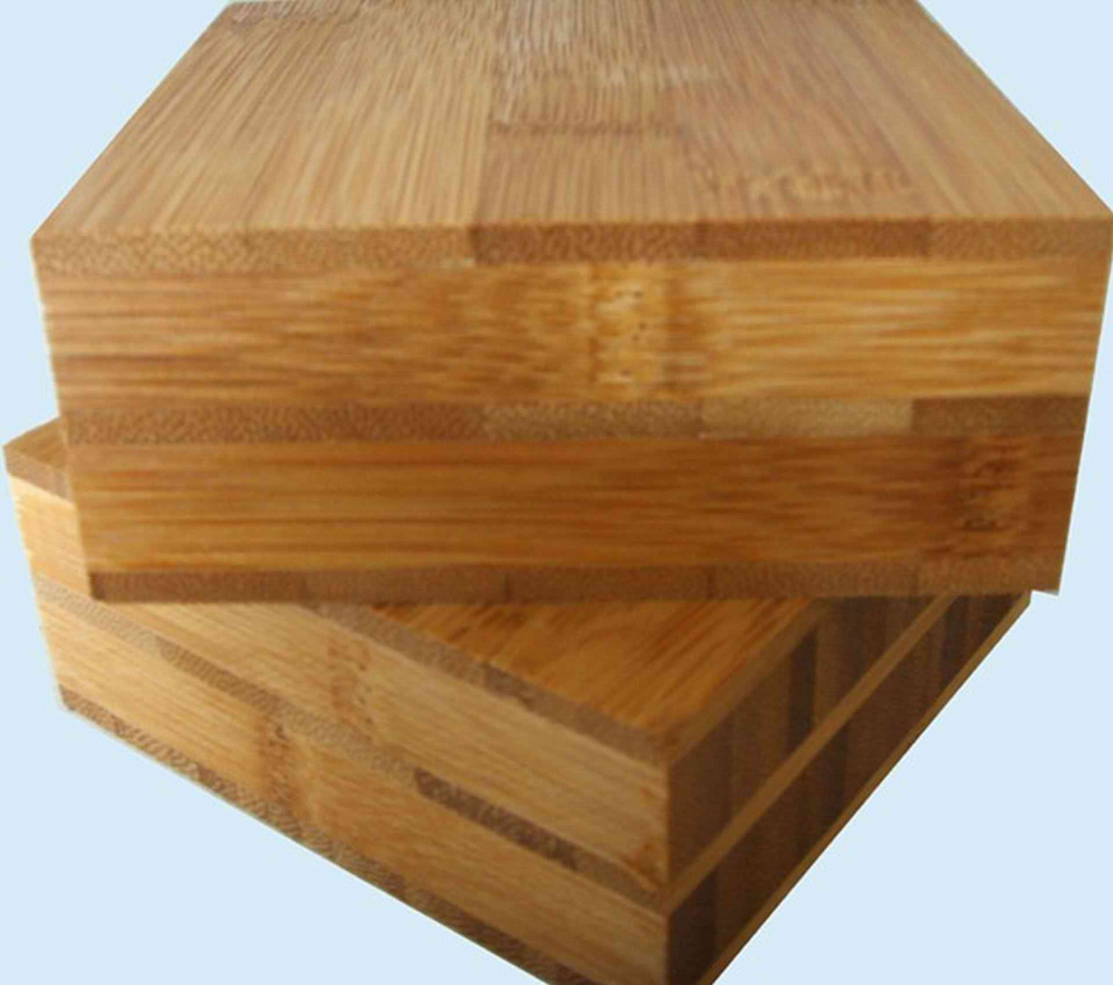
材料分析

Slide 10

设计效果

Slide 11
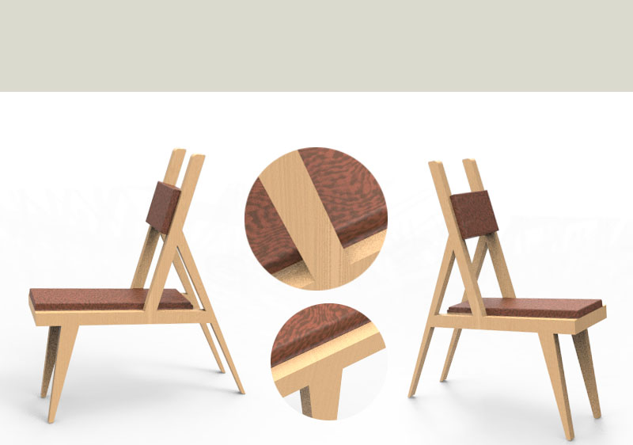
效果图
效果图

Slide 12
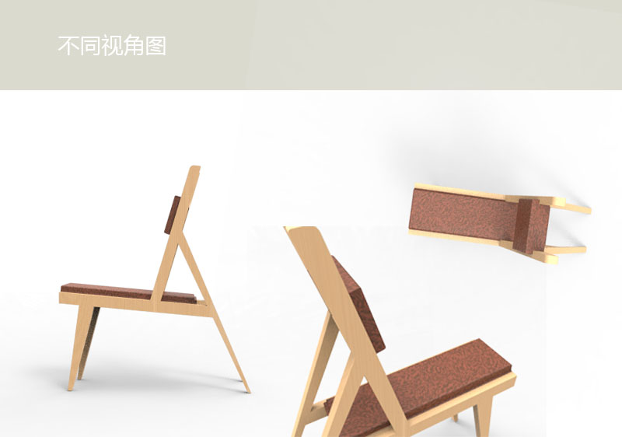

Slide 13

使用场景

Slide 14
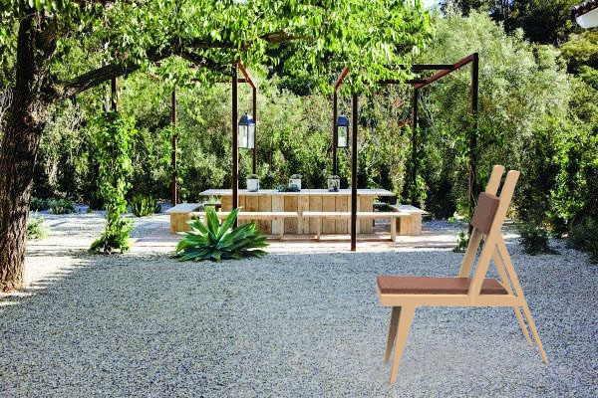

Slide 15


